Slide 1
Instituições Financeiras:O que é uma instituição financeira? Quais são seus tipos? Regime Jurídico dos Fundos. A regulação de acesso ao mercado financeiro. Corretoras e distribuidoras de títulos e valores mobiliários. Factoring. Shadow banking: como regulá-lo?
Professor Doutor Ruy Pereira Camilo Junior

Slide 2
Uma breve história dos bancos brasileiros.
Historia dos bancos põe em choque interesses ligados à agricultura (que queriam flexibilidade e crédito) e aos credores internacionais e empresas estrangeiras, que queriam estabilidade monetária.
Na colônia, sociedade escravista, com pouco ouro em circulação. Pouco crédito era oferecido pelas casas comerciais.
Crédito direto entre pessoas físicas (exemplo, inventários), por vezes intermediadas pelos tabeliães

Slide 3
Fases segundo Fernando Nogueira da Costa, ¨O Brasil dos Bancos¨.
Século XIX: indefinição do padrão monetário leva à crise de identidade e criação – recriação do Banco do Brasil
1905-30: Abertura para exterior, com bancos estrangeiros, e 2 experiências de padrão-ouro (caixa de conversão: 1906-14, e caixa de estabilização: 1926-30). Criaçao da inspetoria bancária permite ampliação da moeda bancária.
1930-45: socialização de prejuízos e ampliação de bancos públicos
1945-64: concentração bancária
1964-88: organização do sistema
1988-1994: liberalização, com fim de cartas patentes e permissão de bancos múltiplos. Autorização para bancos estrangeiros
Concentração e aumento da competição. Privatização.
PROER PROES
Fintechs e bancos digitais desafiam os incumbente.

Slide 4
DESTINO DOS BANCOS ESTATAIS COM O PROES.

Slide 5
O que você acha desta definição que a lei bancária (Lei 4595, de 1964), de Instituição Financeira?
Art. 17. Consideram-se instituições financeiras, para os efeitos da legislação em vigor, as pessoas jurídicas públicas ou privadas, que tenham como atividade principal ou acessória a coleta, intermediação ou aplicação de recursos financeiros próprios ou de terceiros, em moeda nacional ou estrangeira, e a custódia de valor de propriedade de terceiros.
Parágrafo único. Para os efeitos desta lei e da legislação em vigor, equiparam-se às instituições financeiras as pessoas físicas que exerçam qualquer das atividades referidas neste artigo, de forma permanente ou eventual.

Slide 6
Motivos históricos: combate à agiotagem
Art. 4º da Lei da Economia Popular (Lei 1521, de 1951). Constitui crime da mesma natureza a usura pecuniária ou real, assim se considerando:
a) cobrar juros, comissões ou descontos percentuais, sobre dívidas em dinheiro superiores à taxa permitida por lei; cobrar ágio superior à taxa oficial de câmbio, sobre quantia permutada por moeda estrangeira; ou, ainda, emprestar sob penhor que seja privativo de instituição oficial de crédito;
(...).
Pena - detenção, de 6 (seis) meses a 2 (dois) anos, e multa.

Slide 7
Rol exemplificativo
Art. 1º da Lei Complementar 105, de 2001: As instituições financeiras conservarão sigilo em suas operações ativas e passivas e serviços prestados.
§ 1º São consideradas instituições financeiras, para os efeitos desta Lei Complementar:
I – os bancos de qualquer espécie;
II – distribuidoras de valores mobiliários;
III – corretoras de câmbio e de valores mobiliários;
IV – sociedades de crédito, financiamento e investimentos;
V – sociedades de crédito imobiliário;
VI – administradoras de cartões de crédito;
VII – sociedades de arrendamento mercantil;
VIII – administradoras de mercado de balcão organizado;
IX – cooperativas de crédito;
X – associações de poupança e empréstimo;
XI – bolsas de valores e de mercadorias e futuros;
XII – entidades de liquidação e compensação;
XIII – outras sociedades que, em razão da natureza de suas operações, assim venham a ser consideradas pelo Conselho Monetário Nacional.
§ 2º As empresas de fomento comercial ou factoring, para os efeitos desta Lei Complementar, obedecerão às normas aplicáveis às instituições financeiras previstas no § 1º.

Slide 8
Por que é importante definir a esfera de atuação privativa de instituição financeira?

Slide 9
A regulação é um festa....
Necessidade de regras para constituição
Funcionamento. Exemplo: Lei bancária proíbe que bancos adquiram imóveis nao destinados ao uso próprio, exceto se recebidos de devedores, devendo vende-los em um ano. Por que?
Intervenção e liquidação extrajudicial

Slide 10
Fundamental: não sujeição da EF à lei da Usura

Slide 11
E os fundos?
Fundo de Investimento em Direitos Creditórios FIDC. Instituição financeira. Equiparação. Sujeição aos limites da Lei da Usura. Impossibilidade. DESTAQUE Os Fundos de Investimento em Direito Creditório - FIDCs amoldam-se à definição legal de instituição financeira e não se sujeitam à incidência da limitação de juros da Lei da Usura. Os Fundos de Investimento em Direito Creditório - FIDCs foram criados por deliberação do Conselho Monetário Nacional (CMN), conforme Resolução n. 2.907/2001, que estabelece, no art. 1º, I, a autorização para a constituição e o funcionamento, nos termos da regulamentação a ser estabelecida pela Comissão de Valores Mobiliários (CVM), de fundos de investimento destinados preponderantemente à aplicação em direitos creditórios e em títulos representativos desses direitos, originários de operações realizadas nos segmentos financeiro, comercial, industrial, imobiliário, de hipotecas, de arrendamento mercantil e de prestação de serviços, bem como nas demais modalidades de investimento admitidas na referida regulamentação. Ademais, cumpre salientar que o art. 17, parágrafo único, da Lei n. 4.595/1964 estabelece que se consideram instituições financeiras, para os efeitos da legislação em vigor, as pessoas jurídicas públicas ou privadas que tenham como atividade principal ou acessória a coleta, a intermediação ou a aplicação de recursos financeiros próprios ou de terceiros, em moeda nacional ou estrangeira, e a custódia de valor de propriedade de terceiros. Ou seja, para os efeitos dessa lei e da legislação em vigor, equiparam-se às instituições financeiras as pessoas físicas que exerçam qualquer uma das atividades referidas no citado artigo, de forma permanente ou eventual (...), poderá exercer todos os direitos por ela conferidos, inclusive cobrar juros e demais encargos na forma pactuada na cédula. Dessa forma, a tese acerca da incidência da limitação de juros da Lei da Usura ignora a natureza de entidade do mercado financeiro dos FIDCs, conduz ao enriquecimento sem causa do cedido e vai na contramão da evolução do Direito, que busca conferir objetivação à regular cessão de crédito, conforme se extrai da teleologia do art. 29, § 1º, da Lei n. 10.931/2004 REsp 1.634.958-SP, Rel. Min. Luis Felipe Salomão, Quarta Turma, por unanimidade, julgado em 06/08/2019, DJe 03/09/2019 RAMO DO DIREITO DIREITO CIVIL, DIREITO EMPRESARIAL, DIREITO BANCÁRIO

Slide 12
Constituição de instituição financeira
Antes de 1988, necessária autorização. CMN limitava número de instituições e até de agências. ¨Carta Patente¨ valia muito
Com a nova constituição, liberalização.
Entre as condições postas na Resolução 3040 CMN:
Estudo de viabilidade econômica financeira com 1. Análise econômica e financeira dos segmentos de mercado na região em que pretende atuar e projeção da participação nesses segmentos com indicação dos principais concorrentes em cada um; 2. Expectativa de rentabilidade, com indicação de retornos esperados em cada um dos segmentos de mercado escolhidos; 3. Projeções financeiras evidenciando a evolução patrimonial no período, com a identificação das fontes de captação que viabilizem essa evolução;
plano de negócios, que deverá indicar, no mínimo: 1. Detalhamento da estrutura organizacional proposta, com clara determinação das responsabilidades atribuídas aos diversos níveis da instituição; 2. Especificação da estrutura dos controles internos, evidenciando mecanismos que garantam adequada supervisão por parte da administração e a efetiva utilização de auditoria interna e externa como instrumentos de controle; 3. Estabelecimento de objetivos estratégicos; 4. Definição dos principais produtos e serviços a serem operados e público-alvo; 5. Tecnologias a serem utilizadas na colocação dos produtos e dimensionamento da rede de atendimento; 6. Definição de prazo máximo para início das atividades após a concessão, pelo Banco Central do Brasil, da autorização para funcionamento; 7. Descrição dos critérios utilizados na escolha dos administradores, bem como identificação destes últimos quando solicitada pelo Banco Central do Brasil; c) definição dos padrões de governança corporativa a serem observados, incluindo-se o detalhamento da estrutura de incentivos e da política de remuneração.

Slide 13
Exigências de capital mínimo
a) R$ 17,5 milhões: banco comercial e carteira comercial de banco múltiplo;
b) R$ 12,5 milhões: banco de investimento, banco de desenvolvimento, correspondentes carteiras de banco múltiplo e caixa econômica;
c) R$ 7 milhões: banco de câmbio, sociedade de crédito, financiamento e investimento, sociedade de crédito imobiliário, sociedade de arrendamento mercantil, bem como as seguintes carteiras de banco múltiplo: crédito, financiamento e investimento, crédito imobiliário e arrendamento mercantil;
d) R$ 4 milhões: agência de fomento;
e) R$ 3 milhões: companhia hipotecária;
f) R$ 1,5 milhão: sociedade corretora de títulos e valores mobiliários e sociedade distribuidora de títulos e valores mobiliários que sejam habilitadas à realização de operações compromissadas, bem como realizem operações de garantia firme de subscrição de valores mobiliários para revenda, de conta margem ou de swap em que haja assunção de quaisquer direitos ou obrigações com as contrapartes;
g) R$ 550 mil: sociedade corretora de títulos e valores mobiliários e sociedade distribuidora de títulos e valores mobiliários que exerçam atividades não incluídas na alínea anterior;
h) R$ 350 mil: sociedade corretora de câmbio

Slide 14
Mudança de controle e reorganização societária
Art. 10. Dependem de autorização do Banco Central do Brasil a transferência de controle societário e qualquer mudança, direta ou indireta, no grupo de controle, que possa implicar alteração na ingerência efetiva nos negócios da instituição, decorrentes de: I - Acordo de acionistas ou quotistas; II - Herança e atos de disposição de vontade, a exemplo de doação, adiantamento da legítima e constituição de usufruto; III - Ato, isolado ou em conjunto, de qualquer pessoa, física ou jurídica, ou grupo de pessoas representando interesse comum.
Art. 11. Dependem igualmente da autorização do Banco Central do Brasil os seguintes atos de reorganização: I - Mudança de objeto social, observado o disposto no art. 16; II - Criação ou cancelamento de carteira operacional, por banco múltiplo; III - Fusão, cisão ou incorporação.

Slide 15
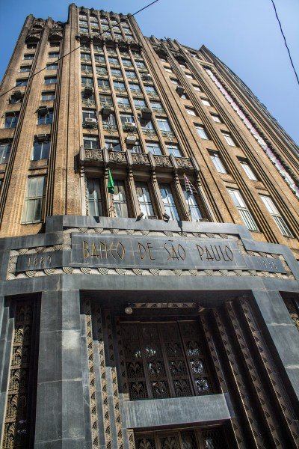
Bancos Comerciais
Recebem depósitos à vista.
Pelo sistema de reservas fracionárias, criam moeda escritural.
Regulação mais rigorosa, para proteção da ¨economia popular¨.
Poucas instituições são apenas BANCOS COMERCIAIS (exemplo. Banco Alfa)

Slide 16
As atividades dos bancos comerciais devem ser segredadas de outras atividades financeiras?
A advertência de Adam Smith:
The obligation of building party walls, in order to prevent the communication of fire, is a violation of natural liberty exactly of the same kind with the regulations of the banking trade which are here proposed( The Wealth of Nations, book )
Nos anos 30, Glass Stegall Act separou Bancos Comerciais de Bancos de Investimentos (Banco Morgan dividiu-se em JP Morgan e Morgan Stanley).
Em 1999, revogado pelo Gramm-Leach-Billey Act, o que fez com que alguns bancos quase quebrasse em 2008.

Slide 17
Bancos Múltiplos
Resolução CMN 2099, de 1994
Podem operar com várias carteiras:
Crédito imobiliário
Financeiras
Leasing

Slide 18
Diferença entre Instituições Financeiras Bancárias e não Bancárias
Só as instituições financeiras bancárias podem aceitar depósitos em contas de poupança e contas correntes, o que não pode ser feito por uma instituição financeira não bancária

Slide 19
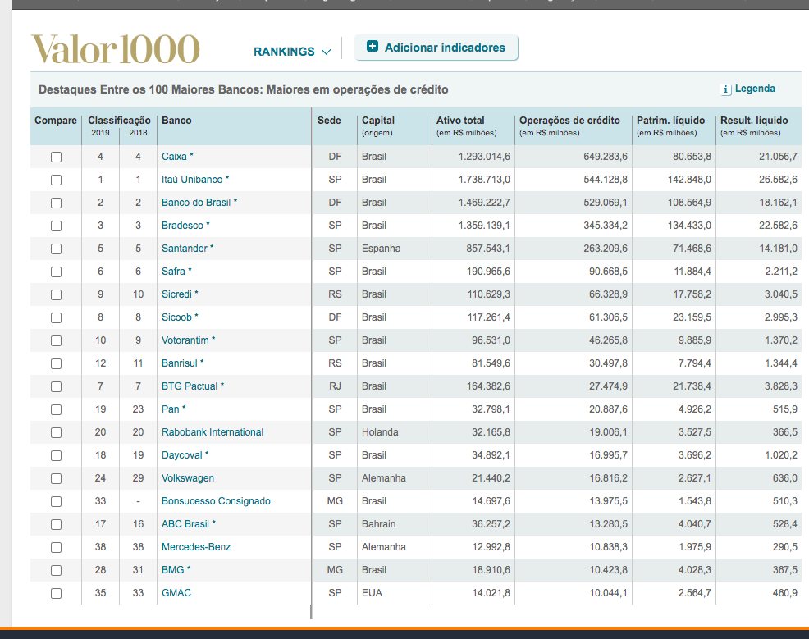
MAIORES BANCOS EM VOLUME DE CRÉDITO

Slide 20
Afinal
O que faz um banco de investimentos?

Slide 21
Bancos de Investimento
FUNÇAO PRINCIPAL: PRESTAÇAO DE SERVIÇOS PARA OBTENÇAO DE RECURSOS DE MÉDIO E LONGO PRAZO
Captação de recursos via Recibos de Depósitos Bancários (RDB), debêntures e outros VM, respasse de recursos do exterior.
Pode manter contas, mas sem juros, e sem cheque (só para realizar os investimentos dos clientes)
Compra de participação societária.
Assessoria financeira, em especial em M &A e IPOs
Empréstimos de médio e longo prazo.
Aquisição de valores e títulos mobiliários, e underwriting (em suas várias modalidades)
Emissão de títulos
Operação de Subscrição de Ações ou IPO.
Gestão e venda de cotas de fundos de investimentos.
Depósitos interfinanceiros.

Slide 22
Banco de Investimentos
BACEN autoriza a constituição e o funcionamento, bem como a operação com câmbio
CVM autoriza a administração de fundos de investimento, e a emissão de valores mobiliários

Slide 23
E a XP?
A principal empresa do grupo é uma corretora de valores mobiliários, e não banco de investimentos.

Slide 24
Bancos de Desenvolvimento
Fontes de recursos:
Capital próprio
CDB
RDB
Letras financeiras
Financiamentos do exterior
Convênios governamentais

Slide 25
Sociedades de Crédito e Financiamento
Quais são as principais financeiras do Brasil?
ligadas a conglomerados financeiros (BV FINANCEIRA)
Ligadas a grandes estabelecimentos comerciais (PERNAMBUCANAS)
Ligadas a grupos industriais.

Slide 26
Cooperativas de Crédito
Uma breve palavras sobre cooperativas
925 cooperativas de crédito, por vezes reunidas
em cooperativas centrais, e confederações,
Compondo sistemas que compartilham
marcas.
10 milhões de cooperados
R$137 bilhões de ativos

Slide 27
Taxas mais baixas, pelas peculiaridades do regime cooperativo (e porque os atos cooperativos não se sujeitam à RJ...)

Slide 28
Outras instituições financeiras
Bancos Cooperativos
Bancos de Câmbio
Sociedades de Arrendamento Mercantil (leasing)
Administradoras de Consórcio
Companhias Financeiras, etc...

Slide 29
Atenção...
Sociedades de crédito direto e instituições de pagamento não são EF, e serão tratadas em futura aula sobre arranjos de pagamento.
Fintechs podem ser instituições financeiras ou instituições de pagmaneto

Slide 30
Entidades equiparadas a EF para fins regulatórios
Artigo 18, paragrafo 1º da Lei Bancária:
Art. 18. As instituições financeiras somente poderão funcionar no País mediante prévia autorização do Banco Central da República do Brasil ou decreto do Poder Executivo, quando forem estrangeiras.
§ 1º Além dos estabelecimentos bancários oficiais ou privados, das sociedades de crédito, financiamento e investimentos, das caixas econômicas e das cooperativas de crédito ou a seção de crédito das cooperativas que a tenham, também se subordinam às disposições e disciplina desta lei no que for aplicável, as bolsas de valores, companhias de seguros e de capitalização, as sociedades que efetuam distribuição de prêmios em imóveis, mercadorias ou dinheiro, mediante sorteio de títulos de sua emissão ou por qualquer forma, e as pessoas físicas ou jurídicas que exerçam, por conta própria ou de terceiros, atividade relacionada com a compra e venda de ações e outros quaisquer títulos, realizando nos mercados financeiros e de capitais operações ou serviços de natureza dos executados pelas instituições financeiras.

Slide 31
Não são legalmente instituições financeiras
Securitizadoras
Empresas de Faturização (Factoring)
Elas não concedem crédito, mas compram direitos creditórios e recebíveis, em regra sem regresso (diferente de desconto).

Slide 32
A grande vantagem (necessária) dos Bancos Oficiais
Artigo 164 da Constituição § 3º As disponibilidades de caixa da União serão depositadas no Banco Central; as dos Estados, do Distrito Federal, dos Municípios e dos órgãos ou entidades do poder público e das empresas por ele controladas, em instituições financeiras oficiais, ressalvados os casos previstos em lei
Por isso, estados e municípios podem licitar bancos privados para fazer o pagamento do salário dos servidores, mas não podem neles depositar seus próprios recursos.
Isso vale tambem para os depósitos judiciais (só no TJSP, R$ 100 bilhões)

Slide 33
Banco do Brasil
Em sua historia, crise de identidade. Banco do governo, e quase banco central
1o. Banco do Brasil (1808-1829). D. João atraiu como acionistas traficantes de escravizados, dando-lhes comendas. Financiava os déficits orçamentários da corte. Rei leva o ouro para Portugal (apenas 20% das notas emitidas ficaram com lastro). Banco liquidado em 1829.
2. No contexto da liquidez pós lei Eusébio de Queiroz, Mauá fundou segundo BB. Governo imperial criou depois banco oficial e forçou fusão com o BB. Pouco antes da abolição, banco chegou a protestar contra fazendeiros que alforriavam escravizados que eram sua garantia de empréstimos.

Slide 34
Banco do Brasil
3o. Banco do Brasil. República estabeleceu free-banking. Criado Banco da República, que se fundiu com o Banco do Brasil, criando o Banco da República do Brasil.
4o Banco do Brasil. Crise do Banco da República em 1905 levou governo a reorganiza-lo, injetando recursos e ficando com 33% das acoes e o direito de indicar o presidente. União passa a majoritário em 1923. Nos anos 20, passa a exercer funções de banco central. Monopólio de emissão de notas, compensação, redesconto para outros bancos. Abre agências por todo o pais. Em 1945, com Bretton Woods, cria-se a SUMOC (superintendência de moeda e do crédito
Em 1964, com criação do BACEN, vira sociedade de economia mista .

Slide 35
Banco do Brasil
Força política e gigantismo econômico do BB, bem como a lei da usura, dificultavam o crescimento de outros bancos.
Interesses políticos retardaram a criação do BACEN.
Até governo Sarney, conta de movimento do tesouro no BB permitia endividamento ilimitado da União.
Hoje ainda é um agente especial. É o agente financeiro do Banco Central, mantem o sistema de compensação de cheques, opera a carteira agrícola, etc... (competência elencadas no artigo 18 da Lei Bancária).

Slide 36
Caixa Econômica Federal
Decreto de 1861
¨A Caixa Econômica estabelecida na Cidade do Rio de Janeiro (...) tem por fim receber a juros de 6%, as pequenas economias das classes menos abastadas, e de assegurar, sob garantia do Governo Imperial, a fiel restituição do que pertencer a cada contribuinte¨.
Com lei do ventre livre, escravizados podiam depositar seu pecúlio para a compra compulsória de sua liberdade.
Recursos eram emprestados pelo Monte de Socorro, através da garantia de penhor de joias (até hoje monopólio da CEF)

Slide 37
Hoje Caixa opera como se fosse banco, mas é empresa pública federal
Administra uma série de programas sociais: Bolsa Família, auxílio emergencial, FGTS, seguro desemprego, Minha Casa Minha Vida
Criticada no entanto por algumas operações de crédito polêmica (já que tem controle total da União).

Slide 38
Importância dos bancos públicos no crédito agrícola (que é de prazo mais longo)

Slide 39
Shadow Banking

Slide 40
SHADOW BANKING
Instituições financeiras não bancárias, ou instituições não financeiras, ocupam papel de bancos comerciais na mobilização de créditos
Falta de regulação, ou regulação frouxa, cria riscos sistêmicos
Operam com alta alavancagem, intermediando operações com comissão ou spread.
Fundos (em especial de hedge), bancos de investimentos, securitizadoras, seguradoras de créditos, etc..
Termo cunhado em 2007 por Paul McCulley
Papel chave na crise de 2008.

Slide 41
Diferenças entre instituições Financeiras e de Pagamento
Instituições de pagamento são autorizadas a fazer pagamentos em nome de terceiros. Não podem realizar empréstimos
Também sujeitas à regulação do Banco Central do Brasil

